Slide 1

UNIWERSYTET TRZECIEGO WIEKU
w Pyskowicach
Notes:
1

Slide 2


Slide 3
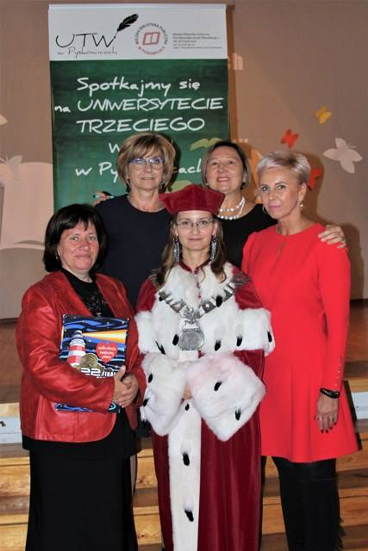
Historia powstania Uniwersytetu Trzeciego Wieku w Pyskowicach
Stowarzyszenie „Uniwersytetu Trzeciego Wieku” powstało przy Miejskiej Bibliotece Publicznej w Pyskowicach. Inicjatorem jego powstania była grupa osób , która chciała stworzyć seniorom możliwość aktywnego spędzania wolnego czasu.
W dniu 25 stycznia 2017 r odbyło się spotkanie założycielskie ,na którym uczestnicy przyjęli Statut Stowarzyszenia oraz wybrali zarząd:
Ilona Paszek – Prezes Zarządu
Anna Konarska – Wiceprezes Zarządu
Brygida Stolz - Wiceprezes Zarządu
UTW ma być placówką otwartą dla wszystkich, którzy kończąc pracę zawodową poszukują nowych form aktywności intelektualnej i kontaktów z ludźmi w podobnym wieku , o podobnych aspiracjach i zainteresowaniach.

Slide 4

PATRONAT HONOROWY
Wyższa Szkoła
Humanistyczno-Ekonomiczna
W Brzegu
Notes:
4

Slide 5
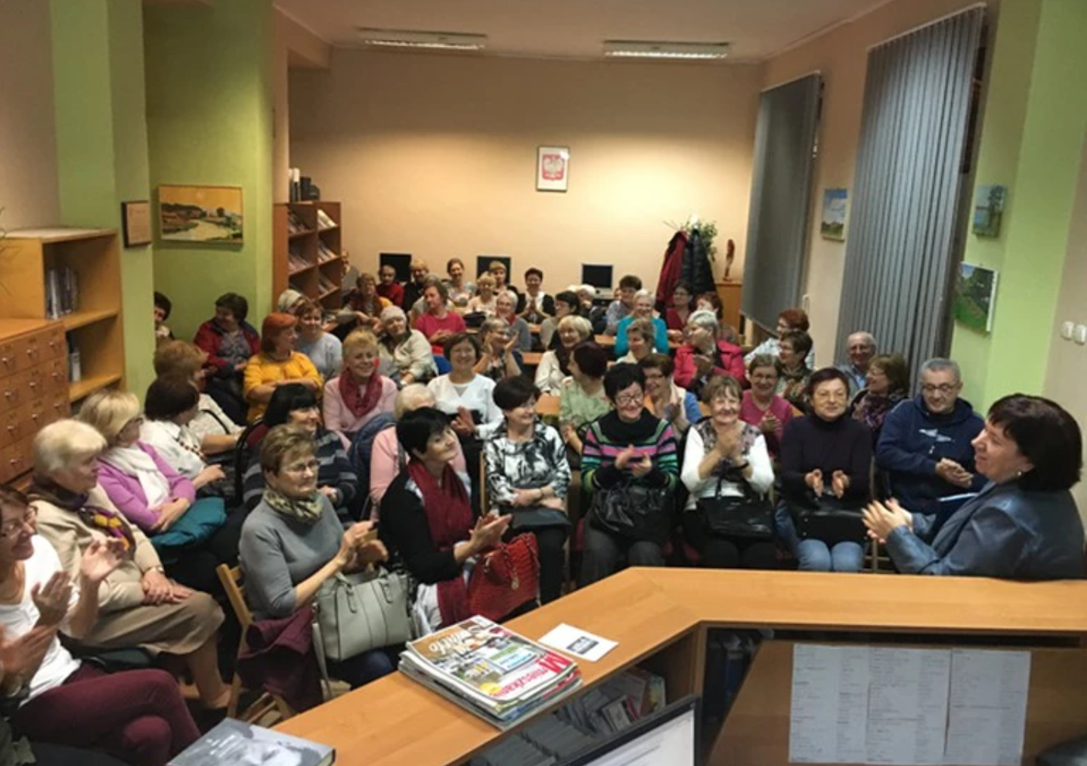
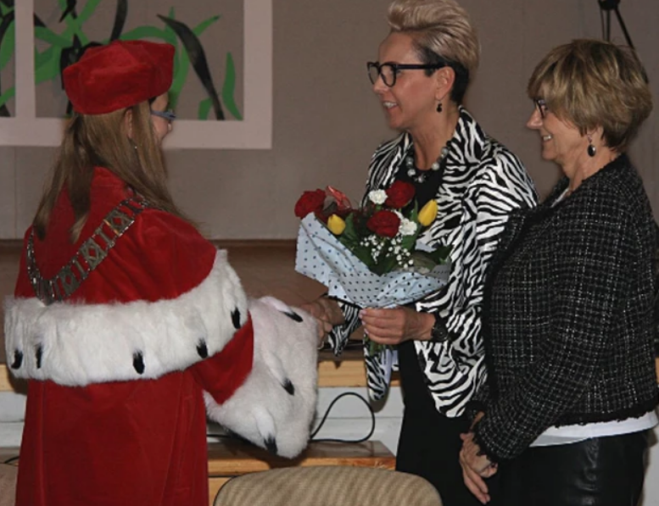
PIERWSZE SPOTKANIE
i INAUGURACJA
Notes:
5

Slide 6
DZIAŁALNOŚĆ UTW
UTV ma na celu aktywizację:
edukacyjną:
kursy języków obcych
kursy internetowe
zdrowotną:
gimnastyka dla seniorów
wycieczki na rowerach
kulturalną
dyskusyjny klub książki
spotkania z ciekawymi ludźmi
prelekcje i wykłady
wyjazdy na imprezy kulturalne
Notes:
6
p. Czesława

Slide 7
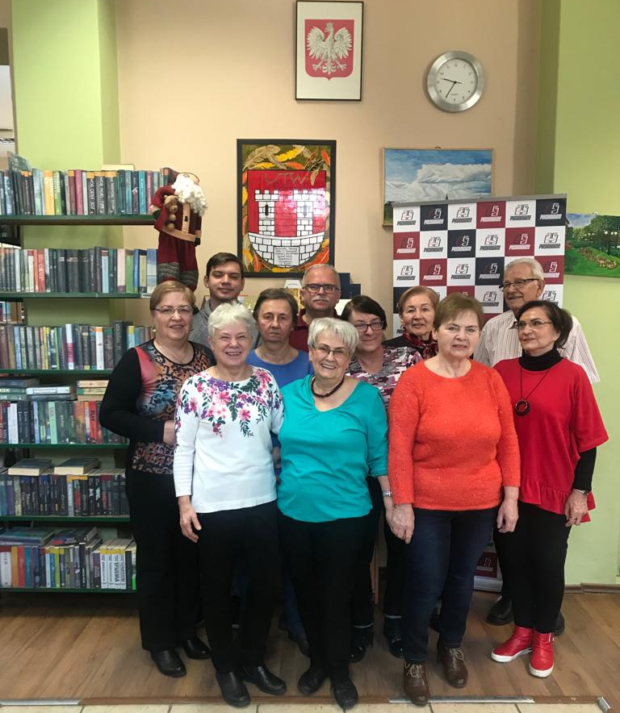
DZIAŁALNOŚĆ UTW cd.
d) twórczą:
spotkania sympatyków robótek ręcznych
e)krajoznawczo-turystyczną:
wyjazdy do interesujących miejsc
organizowanie wczasów dla seniorów.:

Slide 8
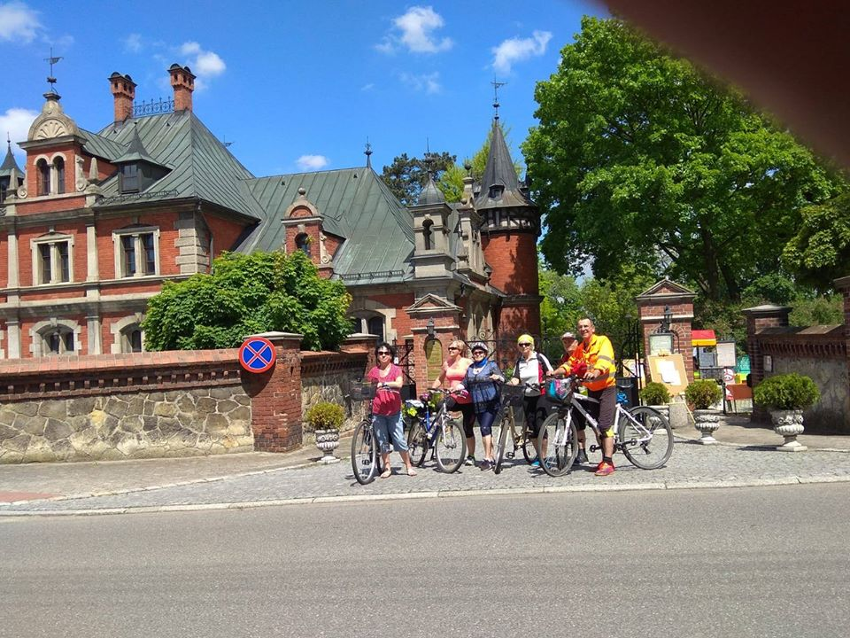
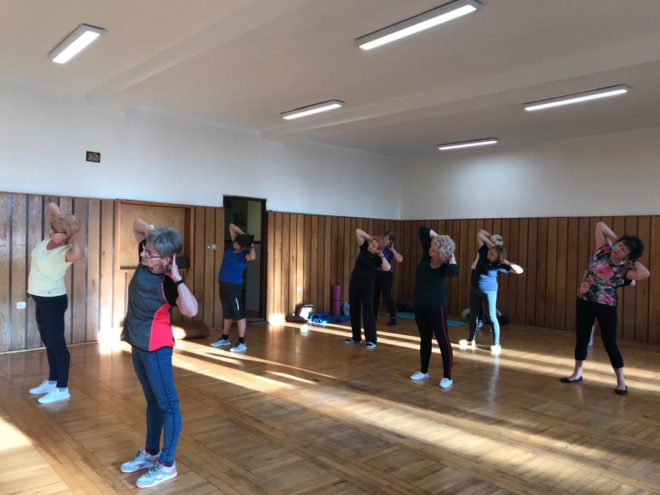
ZDROWIE
Jeżeli mówimy o zdrowiu to koniecznie musimy wspomnieć
o sporcie.Od dawna wiemy,że sport to zdrowie.W naszym wieku
mamy tego świadomość i dlatego z wielką przyjemnością
w zależności od upodobań i możliwości zdrowotnych wybieramy
różne zajęcia.
Jedni zorganizowani w grupie rowerowej zwiedzają bliższe
i dalsze zakątki naszego pięknego kraju. Inni są szczęśliwi mogąc pocić
się z zapałem tracą kalorie intensywnie ćwicząc na sali gimnastycznej,
a pozostali z wielką przyjemnością pokonując po kilka kilometrów
dziennie spacerują podziwiając pozytywne zmiany dokonujące się w
naszym mieście.
Notes:
8
p. Halina

Slide 9
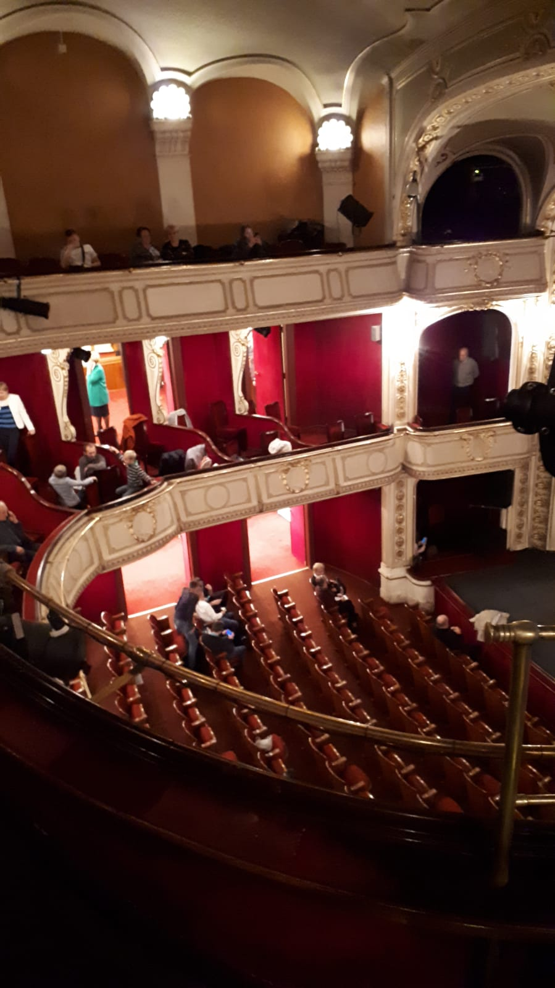
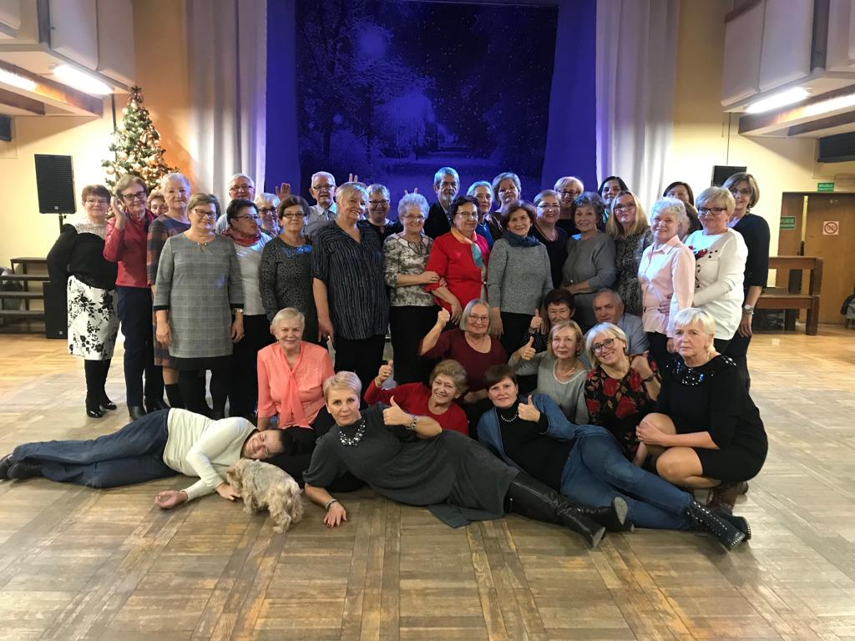
KULTURA
Wyjazd do teatru
Dla słuchaczy UTW organizowane są
częste wyjazdy na imprezy kulturalne:
spektakle teatralne, koncerty
Spotkania integracyjne
W celu umożliwienia słuchaczom UTW poszerzenia kręgu znajomych
organizowane są spotkania przy kawie i ciasteczku gdzie słuchając dobrej
muzyki można potańczyć i mile spędzić czas.
Notes:
9
p. Krystyna

Slide 10
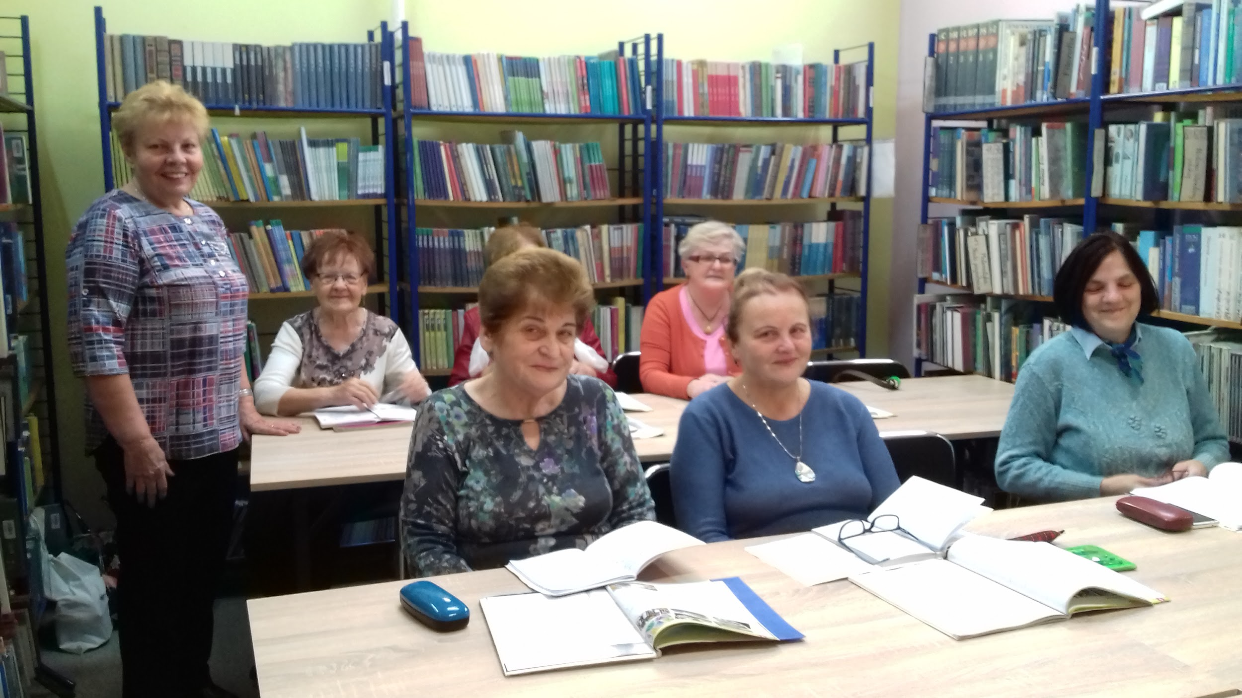
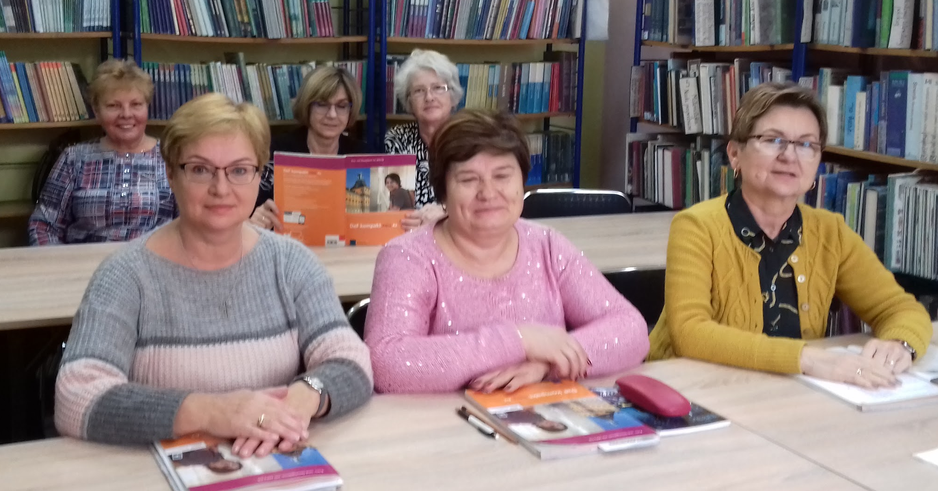
EDUKACJA - nauka języków obcych
nauka języka niemieckiego
Notes:
10
p. Regina

Slide 11
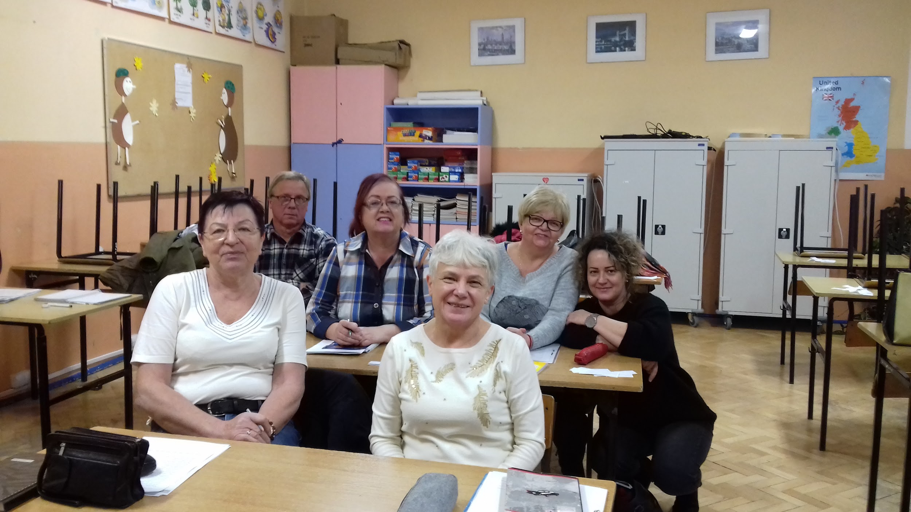
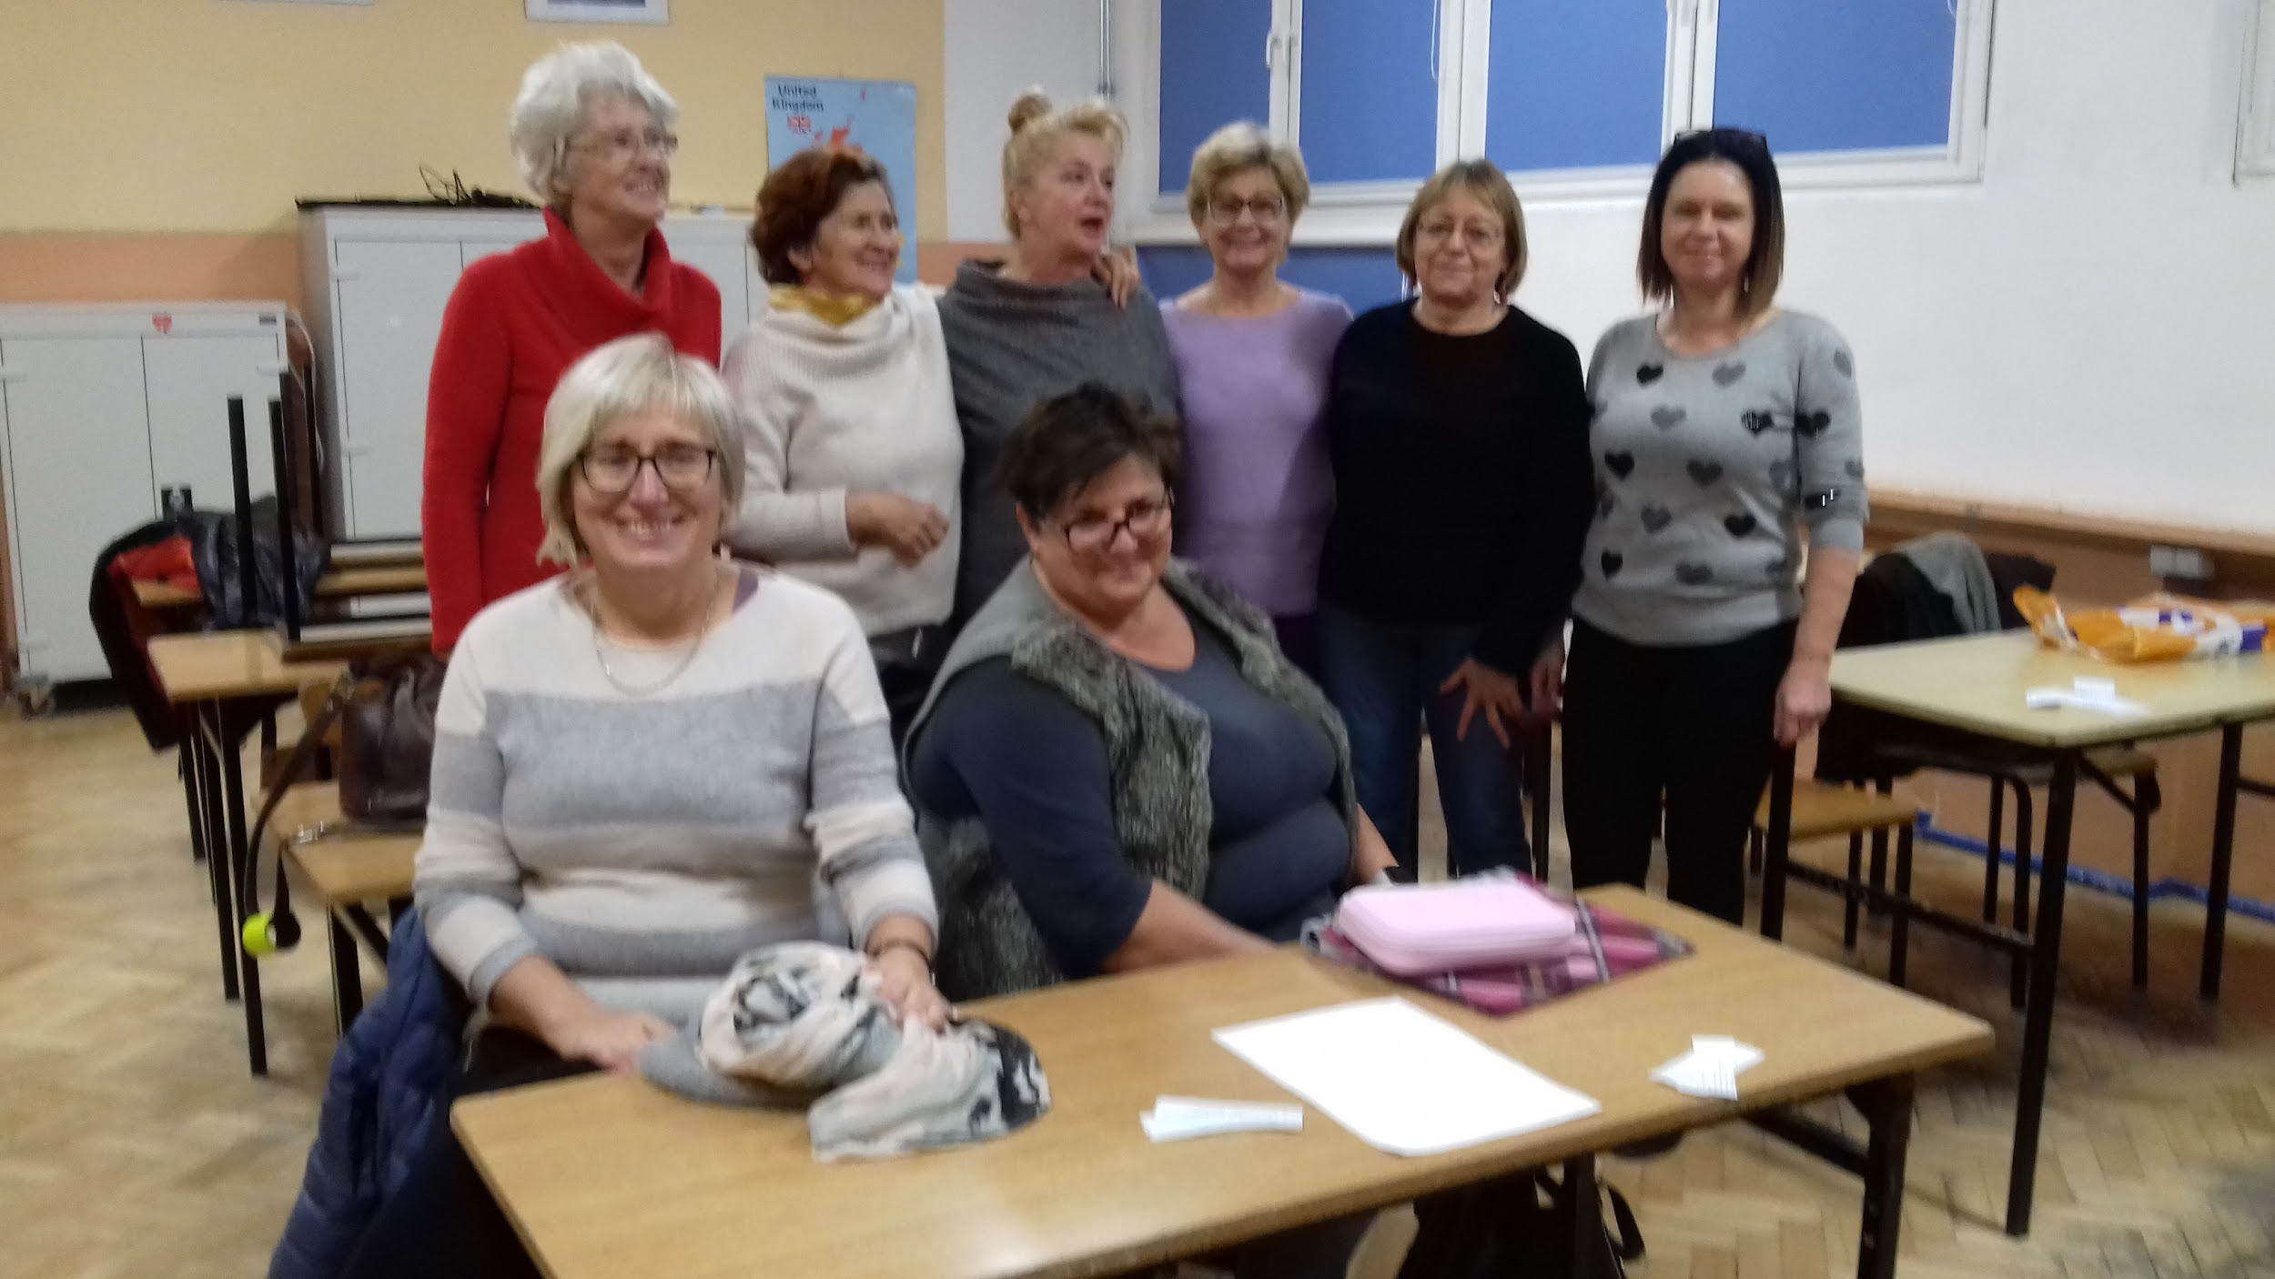
nauka języka angielskiego

Slide 12
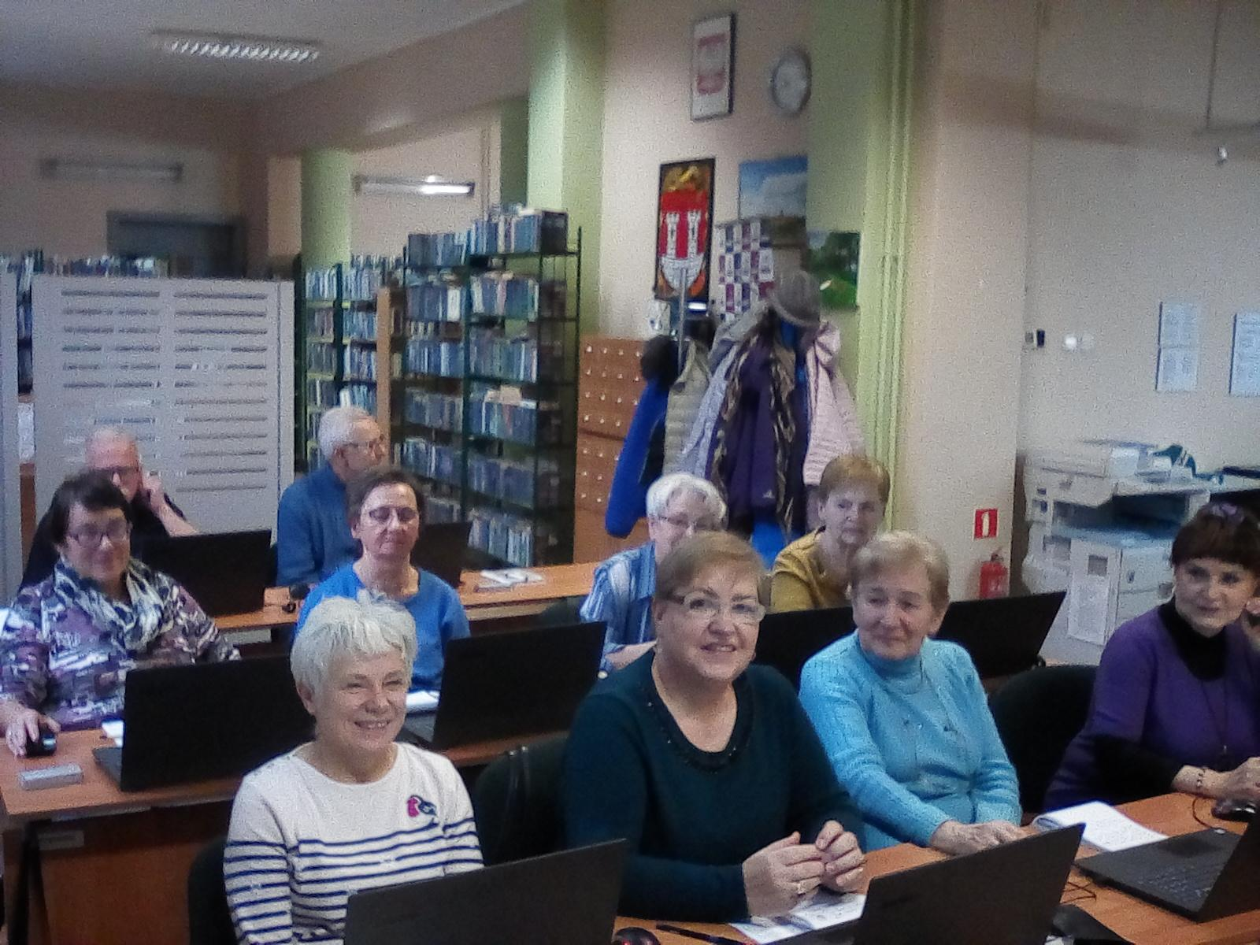
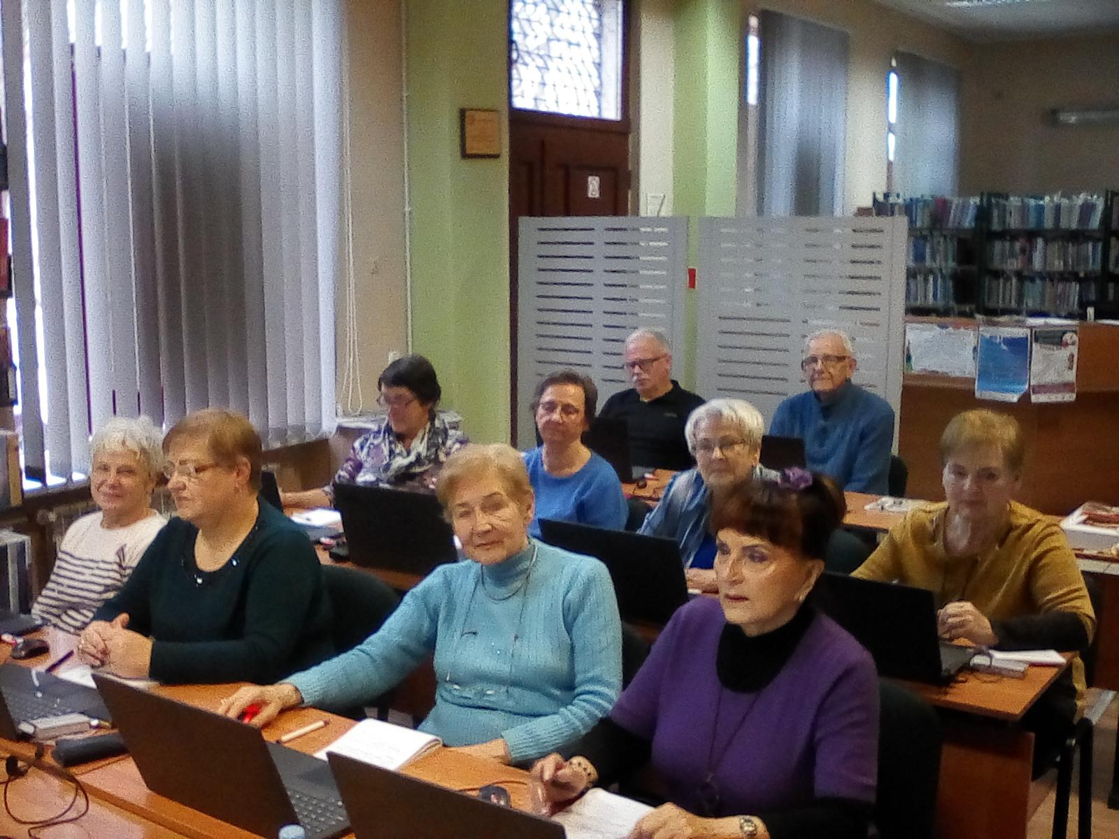
EDUKACJA - kurs komputerowy
W Bibliotece odbywa się kurs komputerowy dla seniorów 65+umożliwia on integrację społeczności pyskowickiej ,Uczy nas obsługi komputera i wykorzystywanie poznanej wiedzy w życiu codziennym Odświeżamy stare znajomości,zawieramy nowe.Obsługa komputera zwiększa nam starszym ludziom poczucie własnej wartości i przybliża do młodych.
Notes:
12
p. Janina

Slide 13
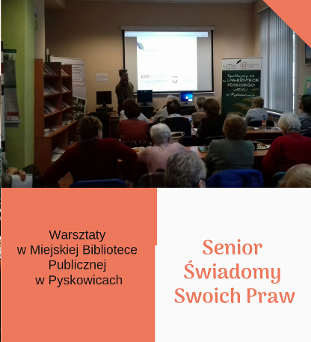
EDUKACJA - wykłady
UTW Prowadzi szereg wykładów dla seniorów
Wykorzystanie i instruktaż obsługi tablicy interaktywnej.
Religie w świecie
fakty i mity Wielkiej Brytanii
prace z programem powerpoint
mapy lokalnych potrzeb seniorów
wystawy w Ratuszu
aktywność społeczna osób starszych
spacer po mieście
Notes:
13
p. Elżbieta

Slide 14
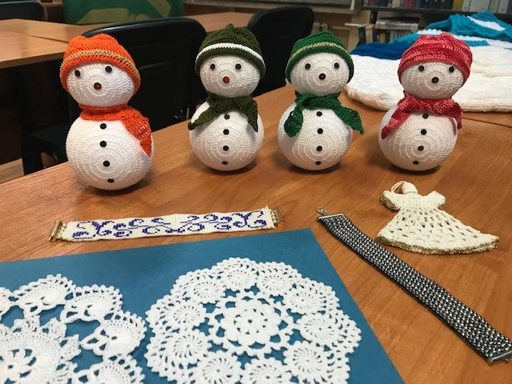
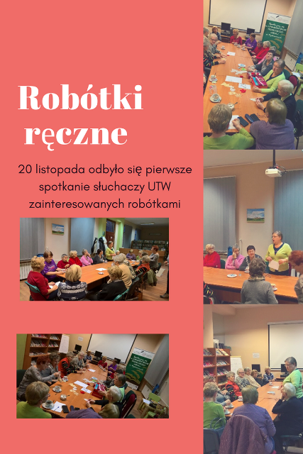
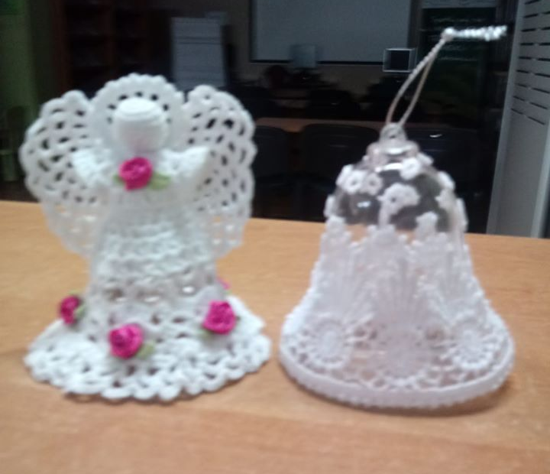
ZAJĘCIA TWÓRCZE
Notes:
14
p. Ania

Slide 15
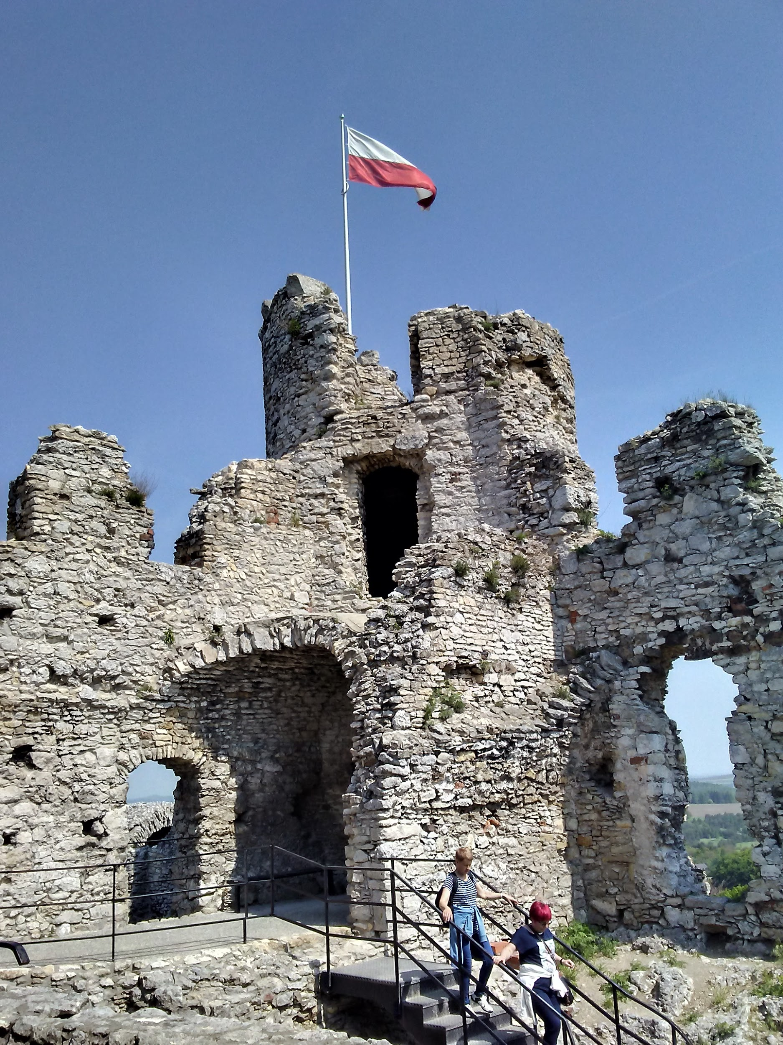
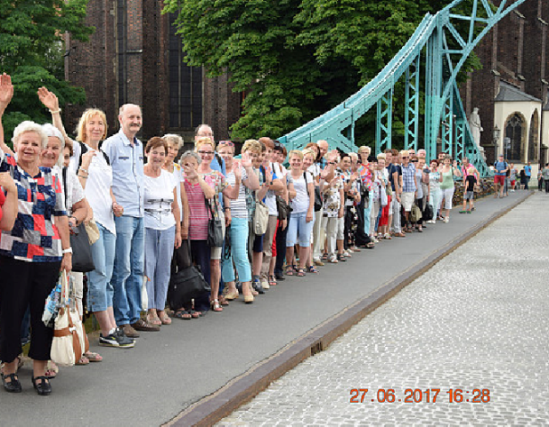
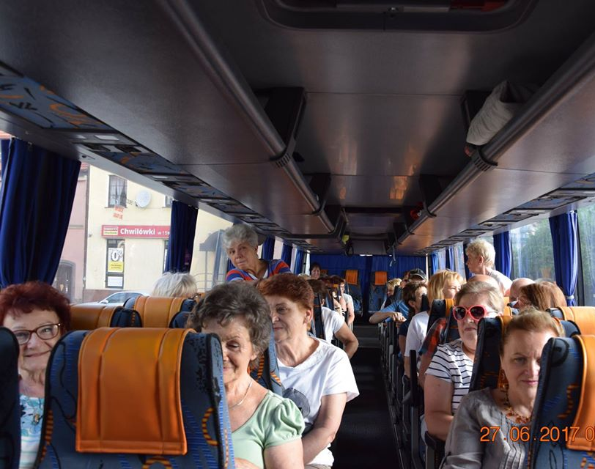
Krajoznawstwo
W TRASIE DO OGRODZIEŃCA i DO WROCŁAWIA
wycieczki
Notes:
15
p. Zbigniew

Slide 16
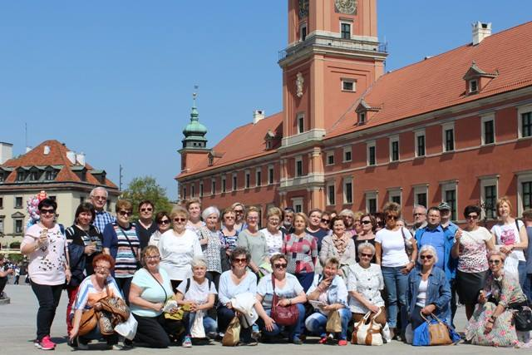

Slide 17
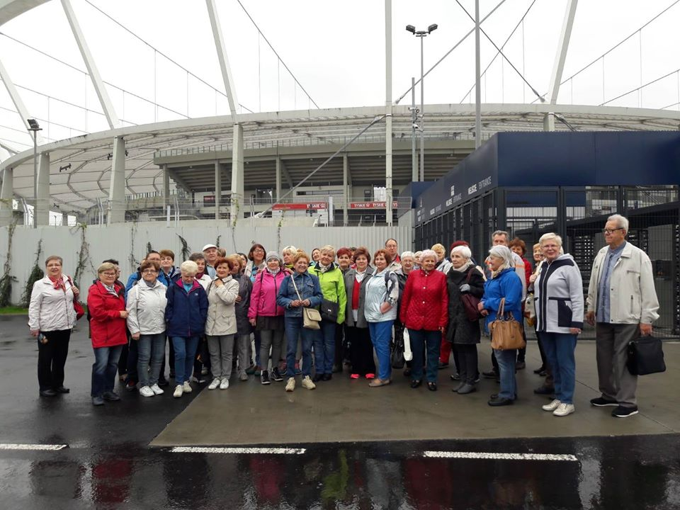

Slide 18
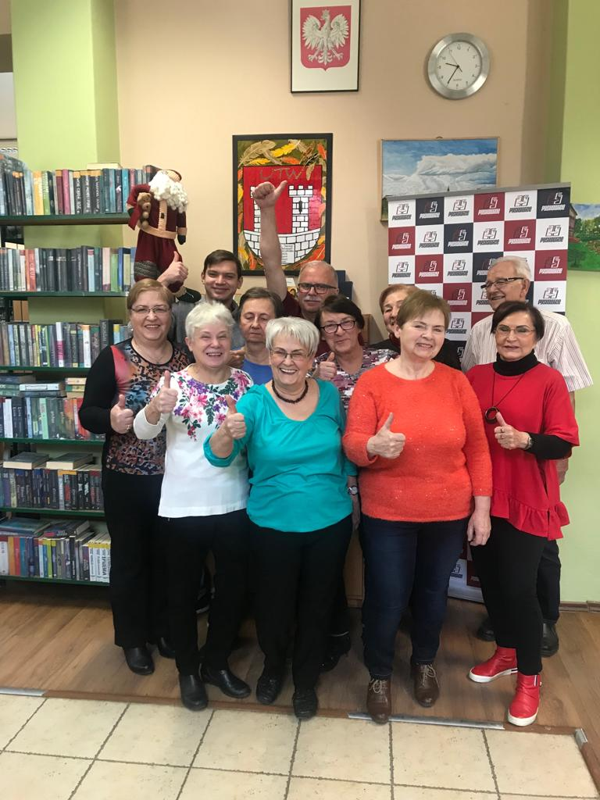
W pewnym wieku - Nie ma lepszego
leku jak Uniwersytet Trzeciego
Wieku
Notes:
18
P. Jola

Slide 19

NETOGRAFIA
https://mbppyskowice.wixsite.com/utwpyskowice
https://secure.gravatar.com/blavatar/48238b8e887f561b2aa031204ddac3c2?s=200
https://www.bibliotekapyskowice.pl/
Notes:
19
p. Jan

Slide 20
Dziękujemy za uwagę
i zapraszamy na zajęcia UTW.

